Slide 1
Audit Carrefour Express
Magasin : Borj Louzir
25 Mai 2017
Mme Samah SLAIMI

Slide 2
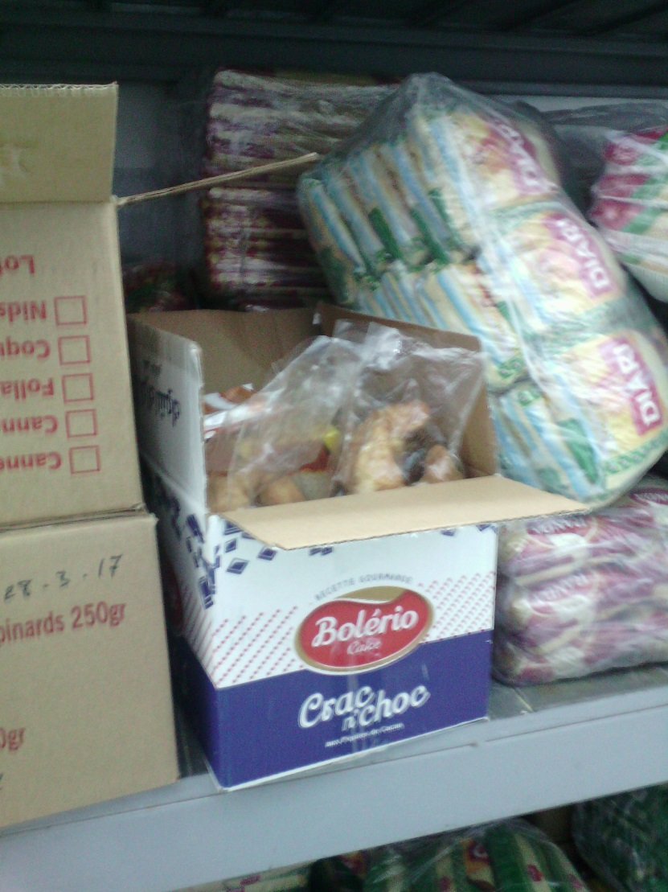
Reserve : Entreposage des produits retour/casse à côté des produits alimentaires conformes

Slide 3
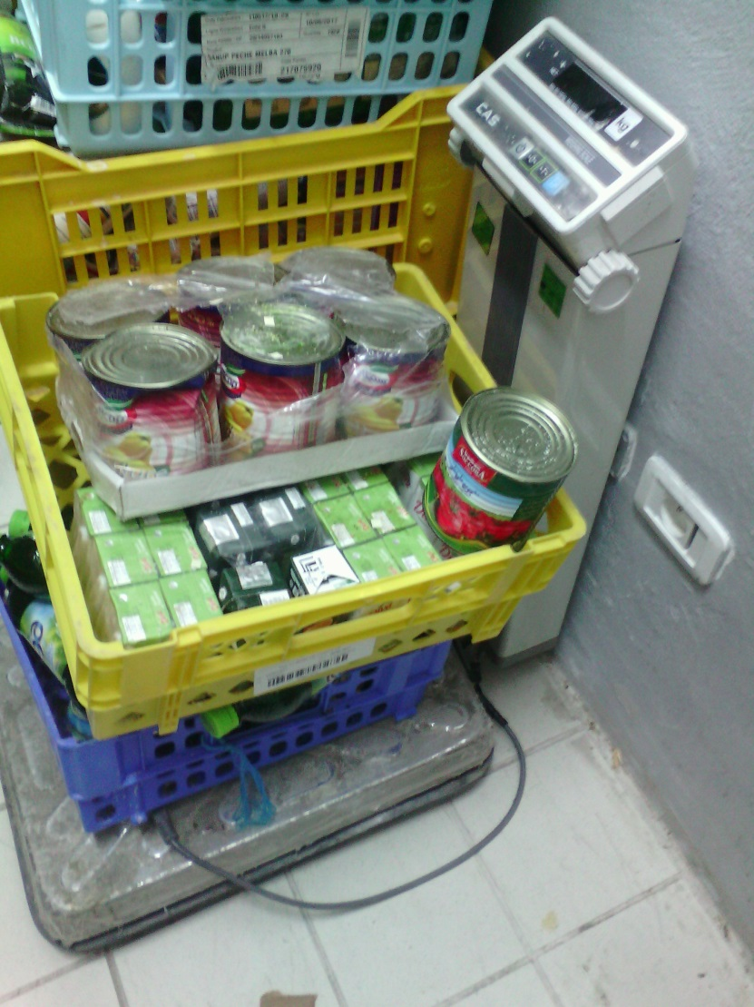
Reserve : La balance est utilisé pour entreposer les produits retours. Eviter cette pratique

